Slide 1
Проект “GoT”
Калугин Артем

Slide 2
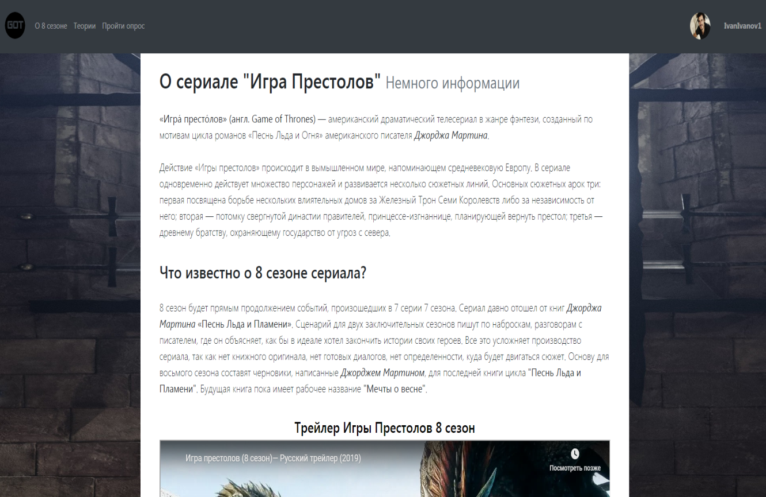
Сайт GoT (Game of Thrones) создан для фанатов сериала Игра Престолов.
Здесь они могут почитать различные теории, добавить собственные теории и узнать немного информации о 8 сезоне сериала.

Slide 3
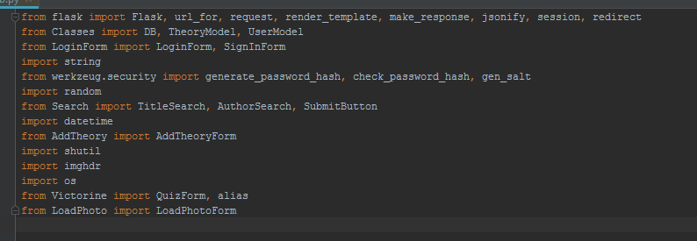
Использовалось множество библиотек, таких как Flask-wtf, string, werkzeug.security, random, datetime, shutil, os, imghdr.
Также использовались собственные модули.

Slide 4
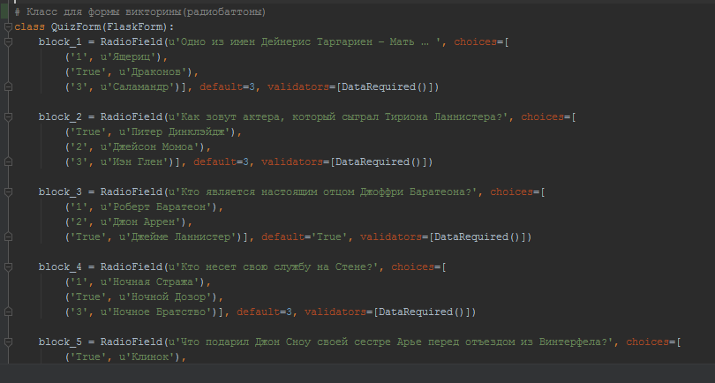
В собственных модулях находятся классы различных форм, использующихся в проекте.

Slide 5
Сверху находится навигационная панель, по которой можно перейти на страницу с информацией о сайте (если нажать на эмблему), о 8 сезоне. Можно перейти на страницу с теориями, пройти опрос или зайти в личный кабинет(если пользователь не в сессии, тогда там находятся: авторизация и регистрация)

Slide 6
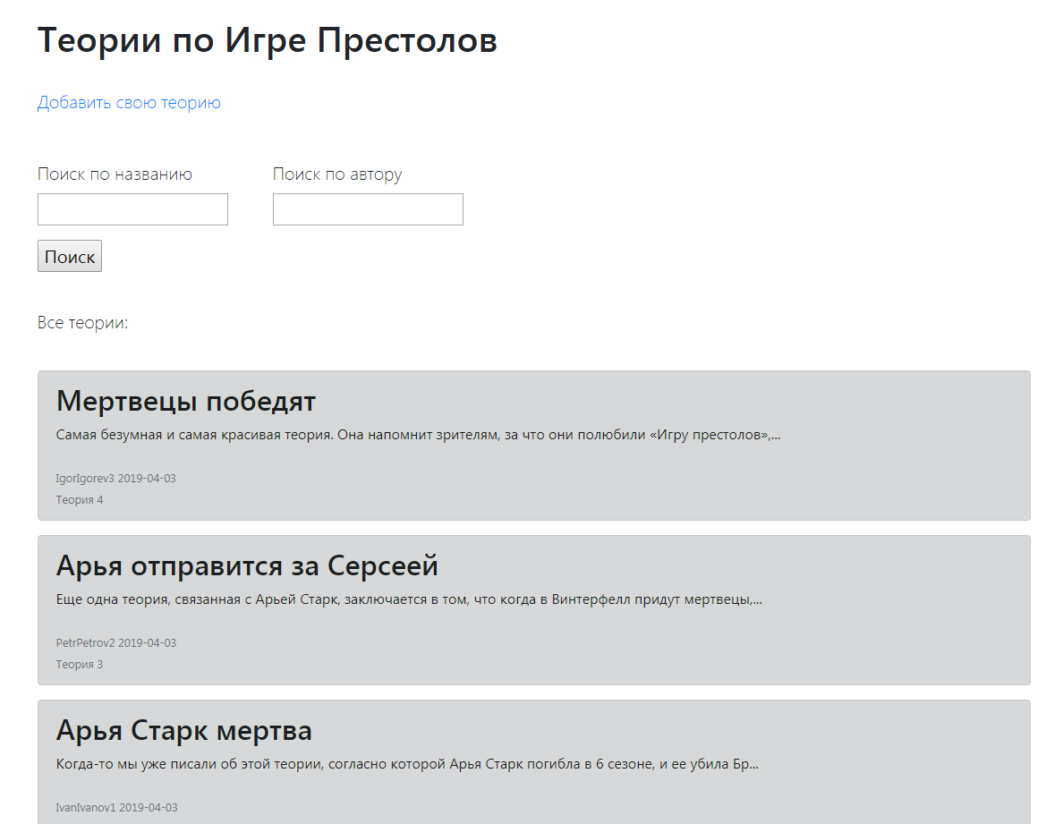
На странице с теориями находятся все теории. Можно их отсортировать, пользуясь поиском по автору или названию теории.
На самой теории теории написано название, краткое содержание, автор, дата создания теории и номер теории.
Если нажать на теорию, можно прочитать ее в расширенном варианте.

Slide 7
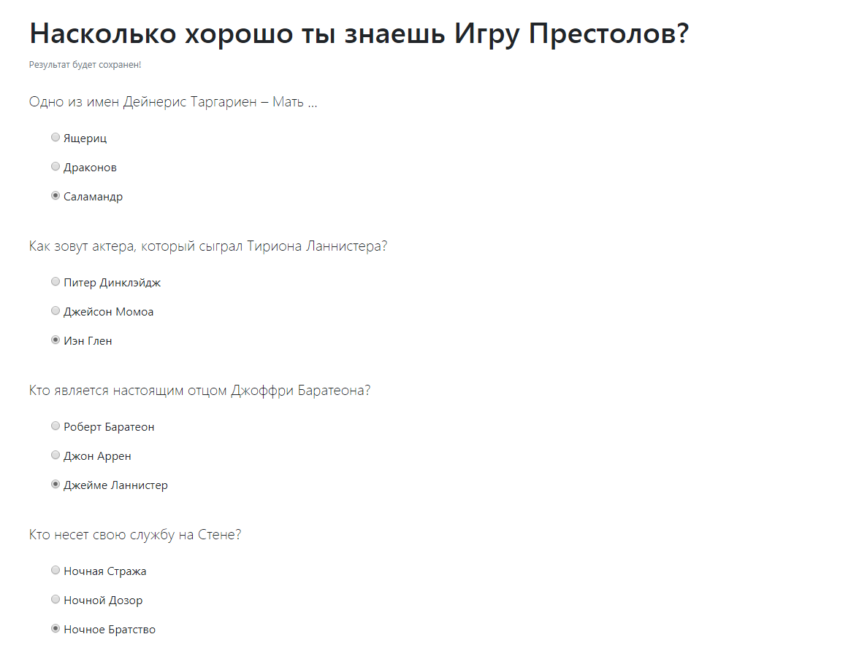
При прохождении викторины, результат сохраняется вам в статус в личном кабинете.

Slide 8
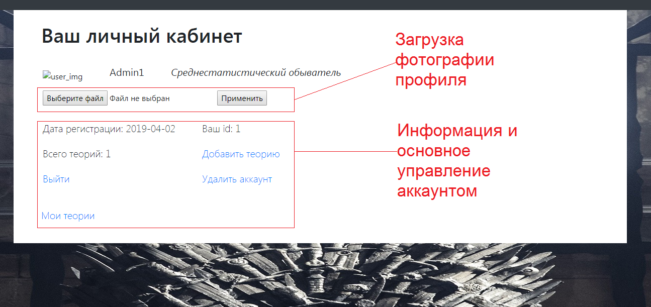
В личном кабинете отражается основная информация о нас. Отсюда же осуществляется основное управление аккаунтом, такое как: добавление теории, просмотр и удаление собственных теорий, удаление и выход из аккаунта, загрузка фотографии.
При переходе на страницу пользователя вам будет видна только некоторая информация.

Slide 9
Следует добавить фильтр для контента теорий, возможность комментирования и оценивая теорий.
Исправить следует некоторые недочеты и костыли.
В целом сайт рабочий, готовый к использованию.

